Slide 1
ReAct论文分享
liangaws GCR ML SSA

Slide 2
议程
回顾常用的prompt engineering方法
ReAct介绍
Take away（总结）：

Slide 3
回顾常用的prompt engineering方法

Slide 4
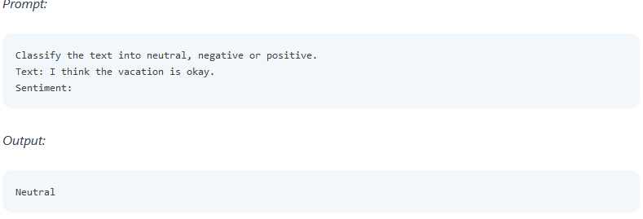
prompt engineering方法
Zero shot prompt （可以带上下文，可以不带上下文）:
Notes:
https://www.promptingguide.ai/

Slide 5
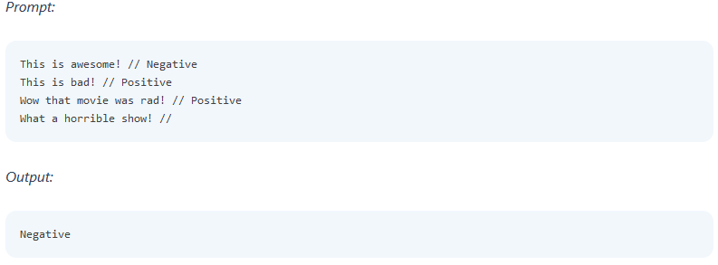
Continue…..
Single shot prompt/few shot prompt （让LLM照猫画虎）:

Slide 6
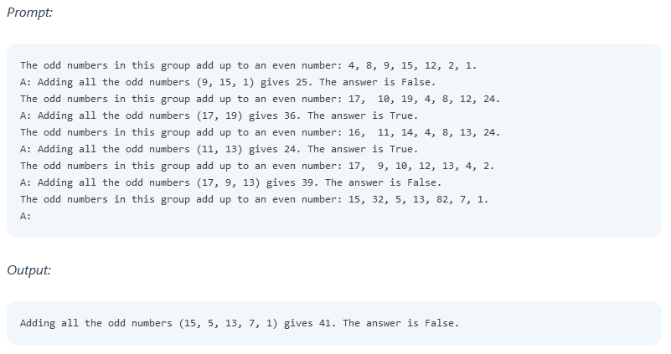
Continue…..
Chain-of-Thought/CoT （internal CoT或者人工引导CoT---用一个真实客户的text2SQL的案例来解释什么是人工引导CoT）:

Slide 7
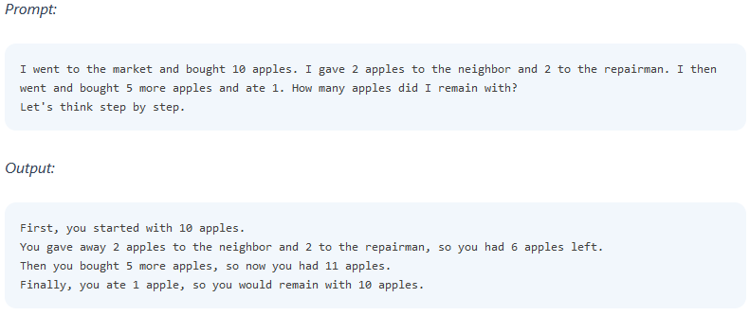
Continue….
Zero-shot CoT：

Slide 8
Continue…..
Self-Consistency （例子参考：https://www.promptingguide.ai/techniques/consistency ）：
让同一个LLM对同一个问题给出多个回答，取回答的多数派为最终结果。
Self-Consistency经常与CoT一起使用即CoT-SC。
Retrieval Augmented Generation/RAG:
适合基于私域/垂直领域做知识问答的场景。
Notes:
https://www.promptingguide.ai/techniques/consistency

Slide 9
ReAct介绍

Slide 10
ReAct范式介绍
Reasoning-only：
CoT方式
Act-only：
动作空间
观察（即执行动作后的结果）
ReAct（Reasoning + Acting）：综合了推断+动作的方法/范式
动作空间
多回合
让LLM来根据上下文来选择动作(精髓)
动作的执行结果需要作为下一次与LLM交互的上下文的一部分
prompt模板中提供few shot prompt（可选的）

Slide 11
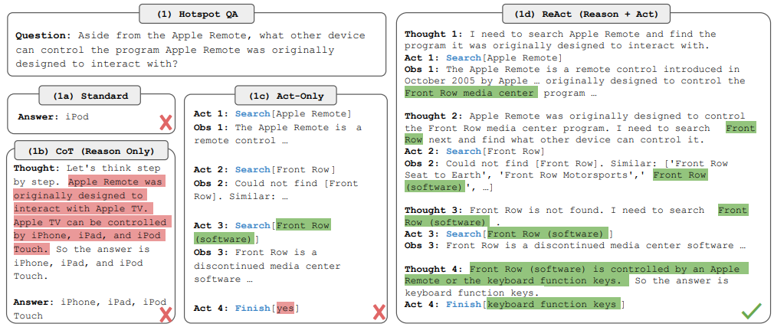
4种prompting方法的对比

Slide 12
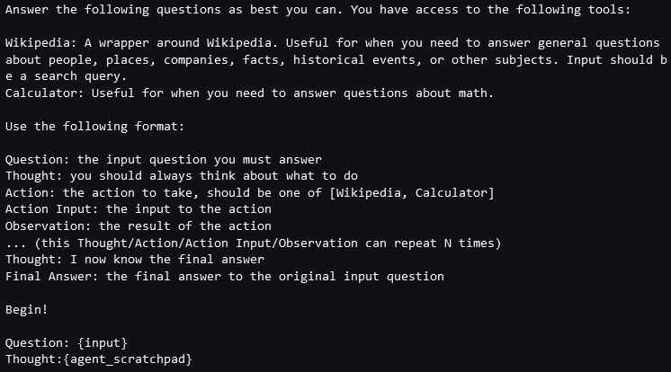
ReAct的prompt template举例
下面例子来自langchain的“zero-shot-react-description“ agent对tool进行了格式化以后的prompt：
Notes:
from langchain.agents import AgentType, load_tools
llm = Bedrock(model_id="anthropic.claude-v2", client=boto3_bedrock, model_kwargs={'max_tokens_to_sample':200, 'stop_sequences': ["Question:"]})
tools = load_tools(['wikipedia', 'llm-math'], llm=llm)
agent = initialize_agent(tools, llm, agent=AgentType.ZERO_SHOT_REACT_DESCRIPTION) print(agent.agent.llm_chain.prompt.template)

Slide 13
ReAct agent与LLM交互的过程
下面的例子来自langchain的“zero-shot-react-description“ agent与bedrock的claude-v2多次交互过程 （切换到SageMaker studio中展示一下这个交互过程）：
为bedrock的claude-v2设置'stop_sequences': ["Question:"]；
初始化agent设置verbose为True只能大致看一下这个过程。
要想看每一步详细的llm的输入和输出，一定要设置StdOutCallbackHandler作为callback。
Notes:
from langchain.agents import AgentType, load_tools
tools = load_tools(['wikipedia', 'llm-math'], llm=llm)
agent = initialize_agent(tools, llm, agent=AgentType.ZERO_SHOT_REACT_DESCRIPTION)
agent.agent.llm_chain.verbose=True
callbacks = [StdOutCallbackHandler()]
agent.run('When did the first Eurovision Song Contest take place? What is 2023 minus this year?', callbacks=callbacks)
track更详细的prompt可以参考如下：
https://kleiber.me/blog/2023/05/14/tracking-inspecting-prompts-langchain-agents-weights-and-biases/

Slide 14
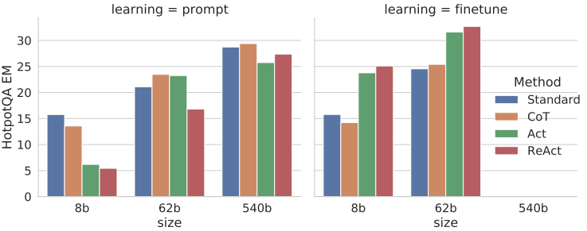
ReAct和其他几种方式在HotQA上的对比
Notes:
EM指的是exact match，这个是一种评价指标，具体可以参考：https://huggingface.co/spaces/evaluate-metric/exact_match

Slide 15
ReAct的优点和缺点
ReAct的优点：
直观且易于设计：
动作空间的设计和prompt模板的设计
通用性和灵活性：
推理类的任务，行为规划类的任务(decision-making task)，
更好的泛化能力：
借助few shot prompt + ReAct
更加健壮：
有一定的能力从错误/异常中恢复（把文本格式的错误信息反馈给LLM）
可解释和更可控：
更少的幻觉：
ReAct的缺点：
prompt模板比较复杂，会消耗很多的token；
与LLM的多次交互，从而整体响应时间比较长。
Notes:
https://github.com/ysymyth/ReAct/blob/master/hotpotqa.ipynb

Slide 16
基于ReAct范式已经落地的场景
SQL_agent：
动作空间：
list_tables_sql_db
schema_sql_db
query_checker_sql_db
query_sql_db
？？？

Slide 17
Take away（总结）:
调用LLM的时候，经常需要设置stop sequence。
不同的prompt engineering方法可以组合使用。
ReAct + few shot prompt
ReAct + CoT-SC （ReAct-->CoT-SC或者CoT-SC-->ReAct）
Finetuning与prompt engineering不是互斥的，它们也可以组合使用。
LLM本身是有能力边界的，但基于LLM做AI agent能扩大这个边界。
LLM不能记住所有的东西；
LLM不能及时跟进最新的东西；
LLM很难解决复杂的逻辑或者数学问题；
我们更应该看重的是LLM对语言的理解能力和推断能力而不是记忆能力；

